Slide 1
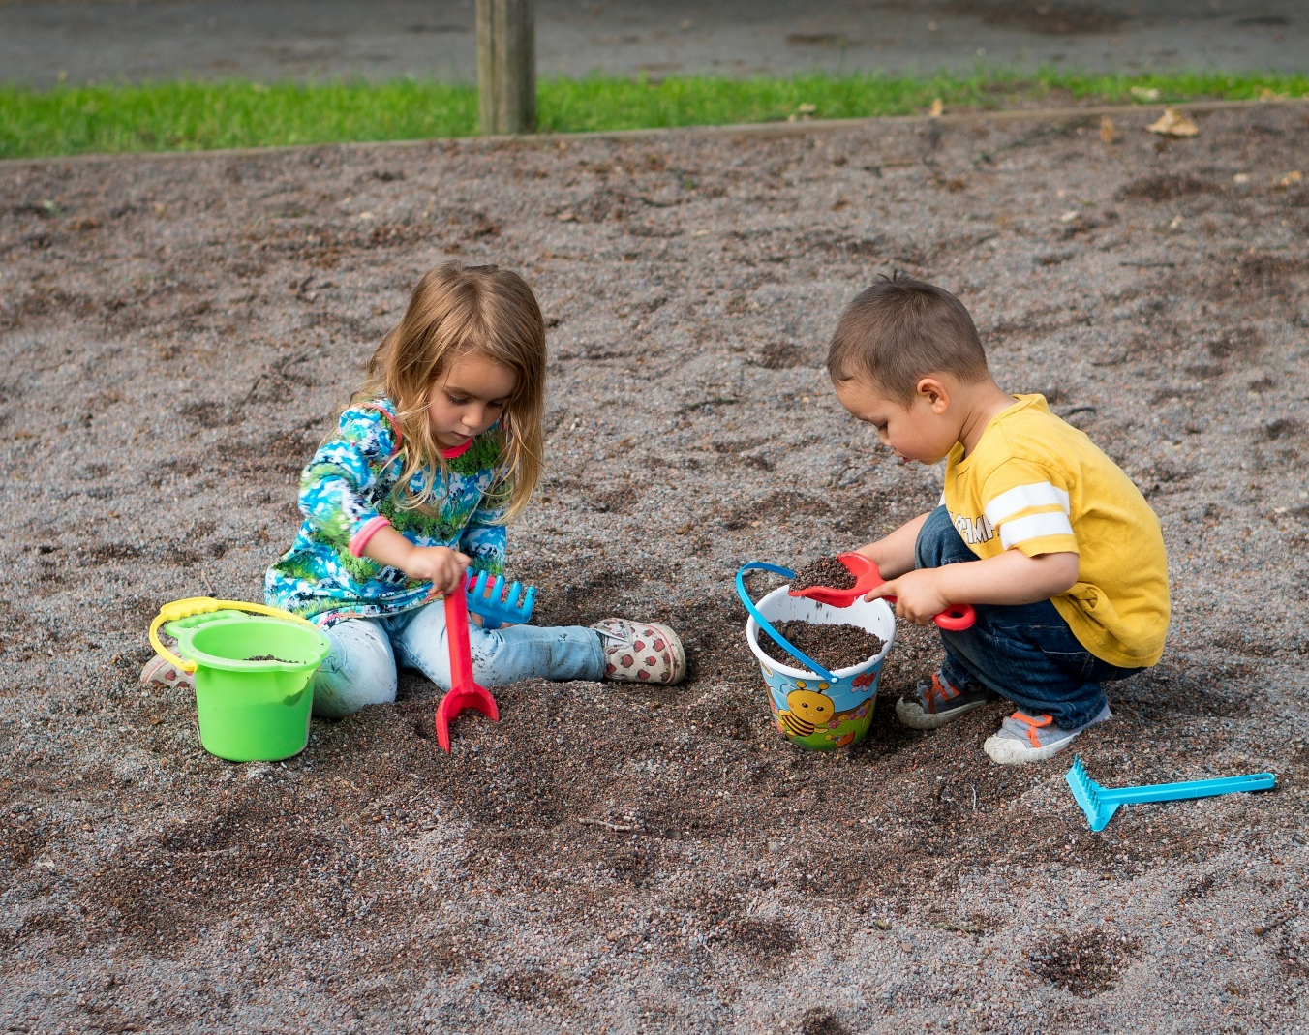
FELLES ANSVAR TIL BARNAS BESTE

Slide 2
Kan dere
Instansene som
arbeider for barna i Arendal kommune og skal ivareta barnets beste :

Slide 3
Primærkontakter:
Hvis vi tenker at noen av disse er primærkontakter og noen er sekundærkontakter, hvordan vil dere plassere de?
Sekundærkontakter:

Slide 4
Hvilke utfordringer møter vi.
Samtykkeskjema. Valg av instanser.
https://www.arendal.kommune.no/_f/p1/i6ba3921d-d126-4ab2-9db4-f1992816c98f/samtykkeskjema_111121.pdf
Barnehagens nære relasjon og daglige samarbeid med familien.
Tiltak som ønskes og skal igangsettes i barnehagen.
Hva med de andre barna på avdeling. Allmennpedagogiske tiltak.
Økonomi.
Omorganisering.

Slide 5
Et kommunalt barneombud
Barnets egen stemme
Faste ansvarspersoner for de ulike barnehagene
(kontaktskjema)
VÅR DRØM FOR BARNETS BESTE
Bruk og hjelp av ansattes kjennskap til barn og foreldre
VÅR DRØM FOR Å
IVARETA
BARNETS BESTE
Samarbeid om videre oppfølging
(barnevern, Stine Sofie mfl)
Automatikk i at barnehagen er representert i ulike møteforum
Automatikk i informasjon når barn bytter barnehage
Tettere samarbeid med helsestasjon
Bruk av barnehagen som barnets trygge base

